Slide 1
Diskriminacija, stereotipi i predrasude
„Going the extra mile” projekt OŠ”Đuro Ester”, Koprivnica
Erasmus+ K1
Vijeće roditelja
29.11.2017. OŠ”Đuro Ester” Koprivnica
Tomislava Kraljić, prof. francuskog i engleskog

Slide 2
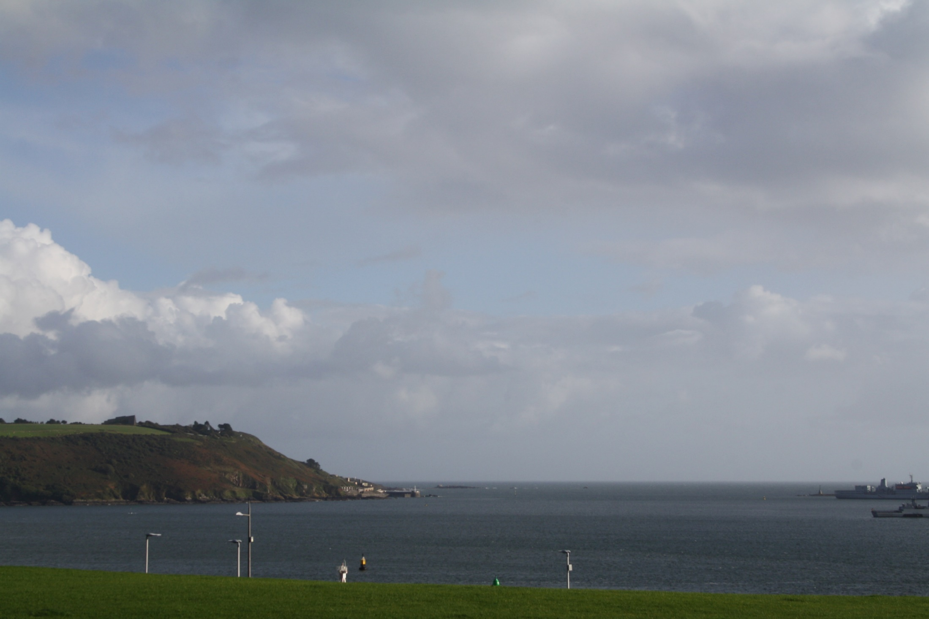
Going the extra mile
K1 project Erasmus + programme
Addressing discrimination in school matters
PLYMOUTH, United Kingdom 10. - 21. 9. 2017.
Tomislava Kraljić, OŠ. Đuro Ester, Koprivnica 27.9.2017.
Notes:
Od 10-21.9. Pohađala sam tečaj u Plymouthu u Ujedinjenom Kraljevstvu. Tečaj je bio u organizaciji Amber Initiatives, agencije koja se bavi pitanjima:
-migranata, mladih
-savjetovanjima, pomaganjem, vođenjem
-osobnim razvojem pojedinca iz nepovoljnih životnih okruženja
-građanskim odgojem
-jednakim mogućnostima za učenje
-projektima
Njihov tečaj sam odabrala jer su teme koje su ponudili odgovarale našoj projektnoj prijavi i razvojnom planu naše škole
-Na tečaju smo se bavili pitanjima diskriminacije, stereotipa, predrasuda, bullyinga, ljudskih prava, a imali smo prilike posjetiti 3 škole i jedan college.

Slide 3
Stereotipi
Koje primjere stereotipa možete navesti?
Stereotipi i predrasude u svakodnevnom životu – primjer.
Notes:
“a widely held but fixed and oversimplified image or idea of a particular type of person or thing.”
pogrešno i neopravdano široko poopćavanje te konvencionalno i pojednostavljeno mišljenje, koncepcija ili vjerovanje.

Slide 4
Koliko je diskriminacija prisutna u našim školama ?
Koje oblike diskriminacije najčešće primjećujete?

Slide 5
Što je diskriminacija?
Diskriminacija je stavljanje u nepovoljniji položaj bilo koje osobe i osobe povezane s njom rodbinskim ili drugim vezama po osnovi rase ili etničke pripadnosti ili boje kože, spola, jezika, vjere, političkog ili drugog uvjerenja, nacionalnog ili socijalnog podrijetla, imovnog stanja, članstva u sindikatu, obrazovanja, društvenog položaja, bračnog ili obiteljskog statusa, dobi, zdravstvenog stanja, invaliditeta, genetskog naslijeđa, rodnog identiteta, izražavanja ili spolne orijentacije.
Zakon o suzbijanju diskriminacije.
Izvor slike :Pixabay
Notes:
Zakon o suzbijanju diskriminacije

Slide 6
TEFLON test
Brojite svoje bodove u sebi, ne trebate s nikim dijeliti rezultat.
Koliko često se suočavate s neugodnim i neželjenim situacijama zbog slijedećih karakteristika?
Često: 3 points Ponekad: 2 points Rijetko: 1 point Nikad: 0 points
Možete dobiti od 0-24 boda.

Slide 7
TEFLON test
Dob
Etničko porijeklo
Nacionalnost
Materinji jezik /jezici
Religija
Rod
Seksualna orijentacija
Invaliditet/zdravstveni problemi
Često: 3 points Ponekad: 2 points Rijetko: 1 point Nikad: 0 points

Slide 8
TEFLON test
Naziv testa, teflon, opisuje našu teflon površinu, ako ne moramo biti suočeni s diskriminacijom.
Tada je teže uopće primijetiti diskriminaciju.
Ako nismo u toj poziciji tada aktivno trebamo naučiti kako primijetiti diskriminaciju.

Slide 9
Kako se škole u UK nose s diskriminacijom ?
-suradnja s policijom
-suradnja s organizacijama (npr. Amber Initiatives)
-suradnja s lokalnom zajednicom
-diversity week
-izlet, susreti
-cultural kitchens
-sport
-izleti
-Crveni križ
-istaknuti plakati i crteži na hodnicima škole
-likovni radovi
Notes:
Ovo su neke od aktivnosti koje se ostvaruju u školama u Plymouthu

Slide 10
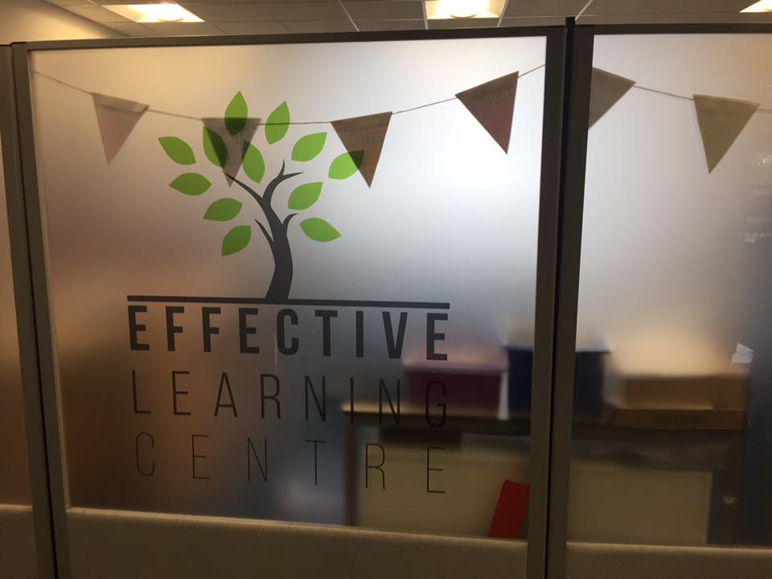
Potpora
Education support
Effective learning centre
Father support
Pupil premium

Slide 11
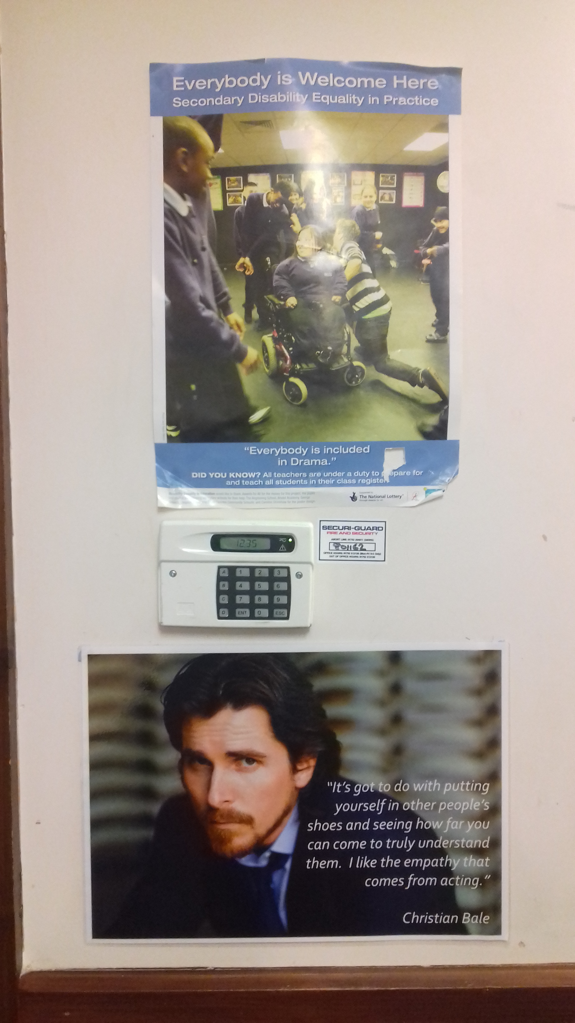
Opis
Notes:
NAPOMENA: Da biste promijenili slike na ovome slajdu, odaberite sliku i izbrišite je. Potom kliknite ikonu Umetanje slike u sklopu rezerviranog mjesta da biste dodali svoju sliku.

Slide 12
RADIONICA - Jedan korak naprijed! Svi smo jednaki, ali su neki jednakiji od drugih.
Uzmite listić papira sa svojim novim identitetom, pročitajte ga u tišini i nemojte ga podijeliti s drugima.
Dajte si ime.
Uključite maštu i zamislite svoju kuću, sobu, ulicu.
Gdje si rođen? Kako je bilo kad si bio mali? Kakva je bila tvoja obitelj? Je li sada drugačija?
Kakav je tvoj život sada? Gdje živiš? Gdje ideš u školu?

Slide 13
Jedan korak naprijed! Svi smo jednaki, ali su neki jednakiji od drugih.
Što radiš ujutro? Poslije podne? Uvečer?
Kakve se igre voliš igrati? S kim se igraš?
Kakvim se poslom bave tvoji roditelji? Koliko novaca mjesečno zarađuju? Je li dobar tvoj životni standard?
Što radiš za praznike?
Imaš li ljubimca?
Što te čini sretnim? Čega se bojiš?

Slide 14
U tišini formirajte ravnu liniju i slušajte rečenice.
Ako bi tvrdnja koju čujete bila istinita za tu osobu za koju si zamišljate da jeste, onda trebate koraknuti jedan korak naprijed. Ostali neka ostanu na mjestu.

Slide 15
Analiza i evaluacija
Što se u ovoj aktivnosti dogodilo?
Koliko je teško ili lako bilo igrati ulogu?
Što ste zamislili kakva je bila osoba koju ste igrali? Poznate li nekog poput te osobe?
Kako ste se osjećali dok ste zamišljali da ste ta osoba? Je li ta osoba imalo bila poput vas? Poznate li ikoga poput te osobe?
Kako ste se osjećali koračajući naprijed – odnosno ne koračajući?
Ako si često koracao naprijed, kad si počeo primjećivati da se drugi ne kreću brzo kao i ti?
Jeli se osoba koju ste zamislili kretala naprijed ili nije? Zašto?
Jeste li osjećali da je nešto nepravedno?
Je li ono što se dogodilo u ovoj aktivnosti poput stvarnog svijeta? Kako?
Što nekim ljudima u našoj zajednici daje više prilika nego drugima? Manje prilika?

Slide 16
Hvala na pažnji!
Tomislava Kraljić
tomislava.kraljic@gmail.com
OŠ”Đuro Ester”Koprivnica
http://os-gjuro-ester-koprivnica.skole.hr/erasmus_
facebook: GOING the EXTRA MILE Erasmus+ team

